Slide 1



Ce qui change vraiment pour
l’entreprise et l’administrateur

Slide 2
Qu’est ce que ?
Un site Web très orienté technique
  http://www.microsoft.com/france/technet/default.mspx
Une newsletter personnalisable
  http://www.microsoft.com/france/technet/presentation/flash/default.mspx
Des séminaires techniques toute l’année, partout en France
  http://www.microsoft.com/france/technet/seminaires/seminaires.mspx
Des webcasts et e-démos accessibles à tout instant
  http://www.microsoft.com/france/technet/seminaires/webcasts.mspx
Un abonnement
  http://www.microsoft.com/france/technet/presentation/cd/default.mspx

Slide 3
Logistique
Vos questions sont les bienvenues.
N’hésitez pas !
Pause en milieu de session
Feuille d’évaluation à remettre remplie en fin de session
Merci d’éteindre
vos téléphones
Commodités

Slide 4
Objectif du séminaire
Quels sont les nouveautés concernant le déploiement et l’administration de Windows Vista et Microsoft office 2007 ?
Quels bénéfices en attendre ?

Slide 5
Agenda
Introduction
Déploiement
Administration
Synthèse
Questions & Réponses

Slide 6


Les problématiques
Mes documents seront-ils compatibles avec Office 2007 ?
Par où dois je commencer ?
Mes applications fonctionneront elles avec Windows Vista ?
La gestion des images est un casse tête
J’ai besoin d’une solution de déploiement industrielle
Les coûts sont trop élevés je n’ai pas les ressources
Dois-je attendre le prochain Service Pack que les bugs soient corrigés

Slide 7

Optimiser l’infrastructure du poste
Fournir une plate forme fiable
  Nouveau model de driver, moins de “gel”, redémarrage et plantage
  Restreindre l’accès au réseau de l’entreprise : Network Access Protection
Réduire les coûts de support
  Outil de récupération et outils de diagnostiques intégrés (réduire le nombre d’appels)
  Améliorer les outils : Assistance à distance, Auto résolution , diagnostiques automatiques
Simplifier la gestion du poste
  Scénarios d’utilisation des stratégies de groupe
  Découverte, Evénements basés- XML; meilleure intégration avec les outils
Réduire le coût de déploiement et la complexité
  De plus petites images; indépendance vis à vis du matériel et de la langue
  Outils de compatibilité des applications
Notes:
7

Slide 8















Reduire la compléxité et le coût du déploiement et d’administration
Zero-Touch
Light-Touch
Heavy-Touch
Processus automatisé
Processus semi-automatique
Processus manuel
x
Bonnes pratique et infrastructure en partie « managée » au travers de quelques éléments d’automatisation “light-touch”
Infrastructure standardisée et outils d’inventaire central HW/SW pour des déploiements et une administration plus prédictibles et fiables
Processus semi-automatisé pour diminuer les coûts d’administration et de support et le TCO
Bonnes pratique et infrastructure « managée », même pour les sites distants
Processus informatiques
100%industrialisés
SLAs 100% alignés avec
enjeux entreprise
Réduction du TCO long terme
Bonnes pratiques limitées –
Infrastructure basique et solution d’inventaire limité
Administration manuelle
Postes de travail non homogènes
Processus manuels et répétitifs → coût élevé et risque d’erreurs
Coût: > $500/PC*
Coût: ~ $350/PC*
Coût: < $100/PC*
* Basé sur les questionnaires Microsoft desktop deployment
Notes:
8

Slide 9


















Gestion du cycle de vie du poste : Business Desktop Deployment
Compatibilité des applications
Compatibilité de l’infrastructure
Provisioning
Gestion des opérations et des correctifs
Gestion des images
Projet de déploiement et de gestion du poste de travail
Processus et conseils
Conditionnement des applications
Recommandations sur le paramétrage d’Office
Processus de déploiement
Sécurisation du poste de travail
Migration des paramètres et données utilisateur

Slide 10
Agenda
Introduction
Déploiement
Administration
Synthèse
Questions & Réponses

Slide 11
Quelques constats
Les méthodes d’installation
  Installation automatisée/scriptée (unattend)
  Par application d’image
L’installation par image s’impose comme la bonne pratique de déploiement
Microsoft a quelques histoires autour des déploiements par image !
  Remote Installation Services, Automated Deployment Services, Xpe et SMS Operating System Deployment
  Mais les formats et les outils ne sont pas compatibles

Slide 12
Les challenges
Conception du poste de travail
  Réduire le nombre d’images
  Manque d’outils de conception
  Manque de standard
De multiple fichiers de réponses à gérer (unattend.txt, sysprep.inf, winbom.ini, oobeinfo.ini…)
Difficulté pour gérer la vie des images
Disponibilité/accès à Windows PE
Installation et personnalisation trop complexes
  trop d’outils, manque de formation…
Apporter une solution à la problématique de la compatibilité applicative

Slide 13


Les réponses apportées par Windows Vista
Windows Vista introduit le concept Image Based Setup
  Réunir les avantages des installations « automatisées » et par application d’image
  Unifier les formats d’image
  Être indépendant des systèmes
  Permettre l’application non destructive des images
  Réduire les coûts de conception et de déploiement
Windows Imaging Format (WIM)
  Format d’image orienté fichier et non secteur
    Introduit par l’Operating System Deployment de SMS 2003
    Catalogue d’images (XML) dans le même fichier WIM indépendante du matériel
    Compression / Indexation / Modification de l’image hors ligne
    Installation d’une image sur n’importe quelle partition existante
    API disponibles
Reduire le nombre des images!
Notes:
13

Slide 14
Les réponses apportées par Office 2007
Office 2007 est la version d’Office qui apporte le plus d’innovations en terme de déploiement
Un nouveau format de fichier : Office XML
  Plus sécurisé, taille plus réduite, meilleure fiabilité
  Standard
Un nouvelle architecture et de nouveaux outils
  Nouvelle architecture multi-langues
  Office Migration Planning Manager et outil de conversion de fichier
  Nouveau Setup et nouvel outil de personnalisation de l’installation
Des guides de déploiement et d’administration
  Business Desktop Deployment Solution Accelerator
  Office Resource Kit
Notes:
14
14

Slide 15
Mode d’installation de Windows Vista
Fini l’installation mode texte/mode graphique
Démarrage d’un environnement de démarrage WinPE (Boot.WIM)
Toutes les versions de Vista seront des images en mode « sysprep » (install.WIM)
Le programme d’installation (Setup) applique l’image choisie (install.WIM)
2 méthodes d’installation de Windows Vista:
  Manuelle :
    Appliquer install.WIM et utiliser Unattend.XML pour personnaliser l’installation
  Automatisée :
    Installer Vista, configurer, capturer, et déployer en utilisant l’outil IMAGEX, Windows Deployment Service, SMS OSD Feature Pack
Notes:
15

Slide 16
Mise à niveau ou migration ?
Mise à niveau
  Préserver les applications, drivers, données
    Mise à niveau depuis Windows XP supporté
    Pas de mise à niveau de Windows 2000 vers Windows Vista
    Pas de mise à niveau de Windows XP 64bits vers Windows Vista 64bits
Migration
  Copier les données d’un PC vers un autre
  Ne conserve pas les applications, drivers, binaires système d’exploitation : il faudra les réinstaller
  Outil de transfert de données : « Windows Easy Transfer »
Notes:
16

Slide 17
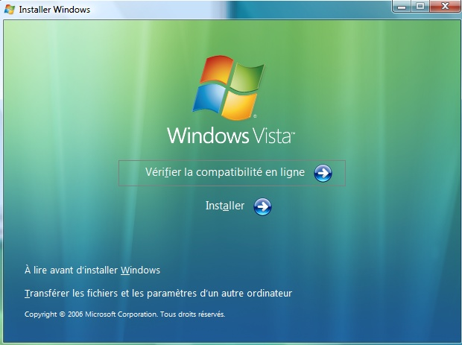
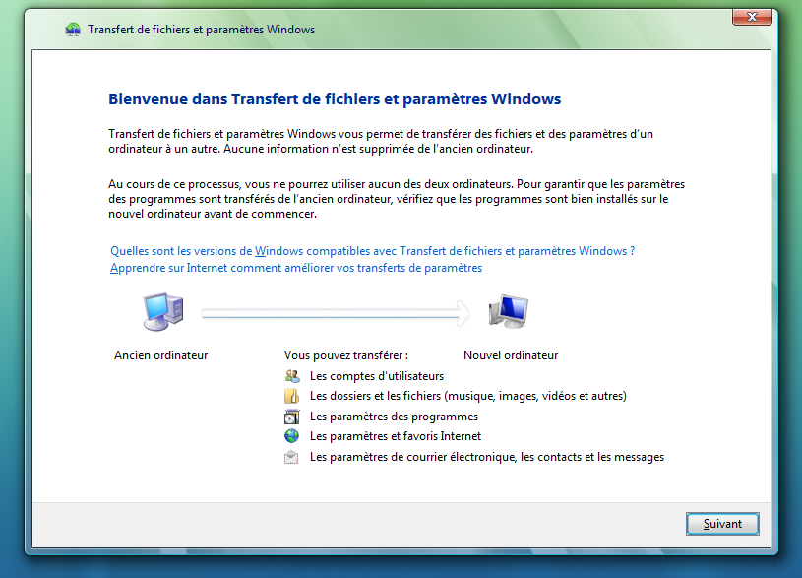
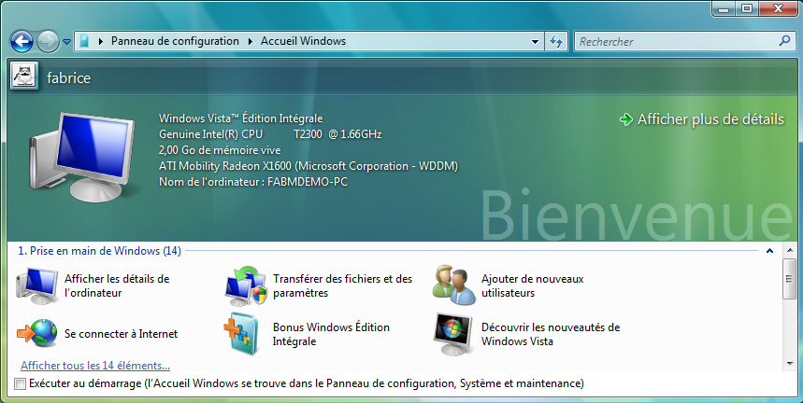

Slide 18
“Mise à niveau” depuis XP
Collecter
Installer
l’image
Adapter
l’image
Appliquer
Collecter
  Etat de l’OS, applications, données utilisateurs, pilotes
  Démarrage dans Windows Preinstall Environment (WinPE)
Installer l’image
  Installation démarre dans WinPE
  Installation de Vista en extrayant les fichiers de à partir du fichier WIM
Adapter l’image
  Démarrage dans Windows Vista
  Prise en compte du matériel
Appliquer
  Restauration les fichiers collectés
  Supprimer l’ancien OS
Notes:
18

Slide 19
Mode d’installation d’Office 2007
Nouveau programme d’installation
  Utilise setup.exe en lieu et place de msiexec
  Prépare la machine, lance installation, active le retour arrière (rollback) en cas d’échec
  Support l’installation de multiples MSIs (“chaining”) avec une unique bar de progression et un seul fichier de log
  Améliorer l’expérience utilisateur
Déployer tous les composants Office et les langages à partir d’un partage commun (partage réseau)
  Gain en terme d’espace disque
  Simplifier l’application de patches et les personnalisations : dossier « Updates »
Installation locale des sources d’installation
Notes:
19

Slide 20
Fichiers d’Office 2007
Version précédente | Office 2007
Windows Installer (Msiexec.exe) | Setup program (Setup.exe)
Administrative installation point | Local installation source
One MSI file per product | Multiple MSI files per product
Core English version plus MUI Pack | Language-neutral architecture
Setup.ini file | Config.xml file
Setup command line | Config.xml file
Custom Installation Wizard | Office Customization Tool
Custom Maintenance Wizard | Office Customization Tool
Office Profile Wizard | Group Policy system policies

Slide 21
De multiples MSIs
Pro.WW
 | ProWW.msi | Windows Installer package
 | ProWW.cab | Compressed cabinet file
 | ProWW.xml | XML data read by Setup.exe
 | Setup.xml | XML data read by Setup.exe
 | Config.xml | XML data read by Setup.exe
Word.en-us
 | WordMUI.msi | Windows Installer package
 | WordLR.cab | Compressed cabinet file
 | WordMUI.xml | XML data read by Setup.exe
 | Setup.xml | XML data read by Setup.exe
Word.fr-fr
 | WordMUI.msi | Windows Installer package
 | WordLR.cab | Compressed cabinet files
 | WordMUI.xml | XML data read by Setup.exe
 | Setup.xml | XML data read by Setup.exe
Setup.exe | Setup program
Pro.WW | Language-neutral core product
Office.en-us | U.S. English shared features
Access.en-us | U.S. English Access features
Excel.en-us | U.S. English Excel features
InfoPath.en-us | U.S. English InfoPath features
Outlook.en-us | U.S. English Outlook features
PowerPoint.en-us | U.S. English PowerPoint features
Publisher.en-us | U.S. English Publisher features
Word.en-us | U.S. English Word features
Office.fr-fr | French shared features
Access.fr-fr | French Access features
Excel.fr-fr | French Excel features
InfoPath.fr-fr | French InfoPath features
Outlook.fr-fr | French Outlook features
PowerPoint.fr-fr | French PowerPoint features
Publisher.fr-fr | French Publisher features
Word.fr-fr | French Word features

Slide 22
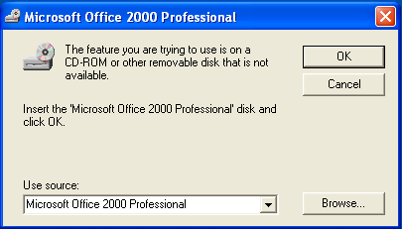
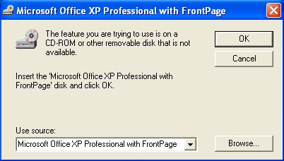
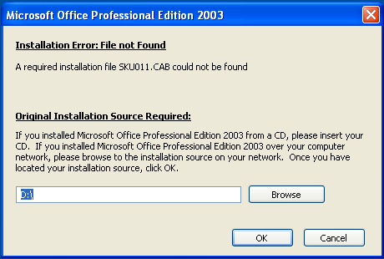
Source d’installation locale
Cache une copie complète et compressé des sources d’Office 2007 sur le poste
  « \MSOCache\All Users » à la racine de partition hébergeant Office
Elimine la boite de dialogue “Insérer le CD”
  Recherche dans la cache local
  Puis le point d’installation réseau ou le CD
Fiabilité
Limiter l’usage de la bande passante lors de l’installation avec SMS & Windows BITS
Notes:
9/21/2007 3:53 PM
22
© 2006 Microsoft Corporation. All rights reserved.
This presentation is for informational purposes only. Microsoft makes no warranties, express or implied, in this summary.

Slide 23
Office 2003 et les MUI
L’expérience MUI n’a pas été parfaite
  Des interfaces en anglais pouvaient être présentées à l’utilisateur
  Produit localisé vs. MUI présentait des différences
“Last install wins”
  A chaque installation des add-ins et modèle étaient écrasés
  Le passage d’une langue à une autre n’est pas simple
Notes:
©2005 Microsoft Corporation. All rights reserved.
This presentation is for informational purposes only. Microsoft makes no warranties, express or implied, in this summary.
23

Slide 24







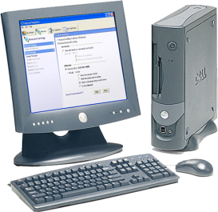
Architecture Multi-langues
Combiner les langages dans n’importe quel ordre
  Anglais n’est plus obligatoire
  Pas de langue de base
  Toutes les langues traitées de la même façon
Client 2007 Office = neutral core + langage(s) sélectionné(s)
  Chaque produit est composé de multiples MSIs
Swapper entre langages n’importe quand
Réduire le coût et la complexité de maintenir de multiples images de poste
Notes:
9/21/2007 3:53 PM
24
© 2006 Microsoft Corporation. All rights reserved.
This presentation is for informational purposes only. MICROSOFT MAKES NO WARRANTIES, EXPRESS OR IMPLIED, IN THIS SUMMARY

Slide 25
Conception indépendante de la langue
Notes:
©2005 Microsoft Corporation. All rights reserved.
This presentation is for informational purposes only. Microsoft makes no warranties, express or implied, in this summary.
25

Slide 26
“Language Neutral Design”
Partage réseau Office 2007 et languages multiples
Client Office
Core
ENG
Core
Core
ENG
RUS
FRN
Core
Core
HEB
GER
FRN
HEB
JPN
JPN
RUS
La langue d’Office installée s’appuie sur les langues présentes sur le poste
  Ajouter (FRN, JPN, match)
Ajouter ou supprimer explicitement
  Ajouter (FRN, JPN)
  Supprimer (RUS)
Point d’installation réseau : tout simplement la copie du CD (fini le setup /a)
Notes:
9/21/2007 3:53 PM
26
©2005 Microsoft Corporation. All rights reserved.
This presentation is for informational purposes only. Microsoft makes no warranties, express or implied, in this summary.

Slide 27
Les phases de déploiement
Planification
Inventaire applicatif
Analyses & tests applicatifs
Résolution des problèmes applicatifs
Scripts de migration
Migration des formats
Réalisation
Construction des images de base (choix des modules)
Personnalisation des images et des install.
Ajouts des langages, pilotes et applicatifs
Capture des images
Déploiement
Installation des images sur les postes
Migration / Mise à jour
Déploiement à distance
Outils
Image Based Setup
USMT v3
WDS (Windows Deployment Service)
SMS OSD FP Update
Partage réseau d’Office 2007
Office File Convertion Tool
Outils
Application Compatibility Toolkit (ACT) 5.0
User State Migration Toolkit (USMT) v3
Office Resource Kit
Office Migration Planning Manager
Outils
Image Based Setup (IBS)
Ximage
Windows System Image Manager
Sysprep
Office Customization Tool
Windows PE
Business Desktop Deployment 2007
Notes:
27

Slide 28
Application Compatibility Toolkit 5.0
Planification
Inventorier, analyser et corriger les applications pour qu’elles fonctionnent correctement avec Windows Vista et Office 2007
Pourquoi ?
  User Account Control (UAC)
  Windows Vista 64-bit
  WRP (Windows Resource Protection: files, registry)
  Pare feu / Anti-virus
  Séparation des services
  Internet Explorer - Lower Rights IE (LoRIE)
Disponible en version anglaise sur http://go.microsoft.com/fwlink/?linkid=82101
Notes:
28

Slide 29
User State Migration Tool v3
Planification
Migrer le « profil » des utilisateurs
Mise en œuvre
  Ordinateur source : Windows 2000, Windows XP, Windows Vista,
  Ordinateur cible : Windows XP, Windows Vista
Fichiers au format XML
    MigApp.xml (paramètres des applications)
    MigUser.xml (paramètres utilisateur et données)
    MigSys.xml (paramètres système XP)
  Documentation pour créer ses propres XMLs
Encryption
  Stockage et encryption à la volée lors des « scanstate » et « loadstate »
  Clé d’encryption : ligne de commande ou fichier texte
  /encrypt nécessite /compress
Migration des permissions d’accès (ACLs)
  Demande client
http://www.microsoft.com/downloads/details.aspx?FamilyID=799ab28c-691b-4b36-b7ad-6c604be4c595&displaylang=en
Notes:
29

Slide 30
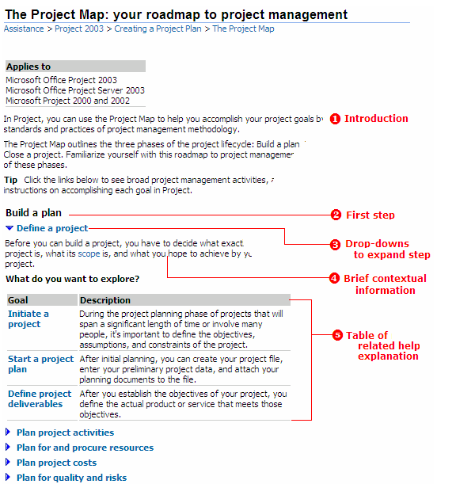
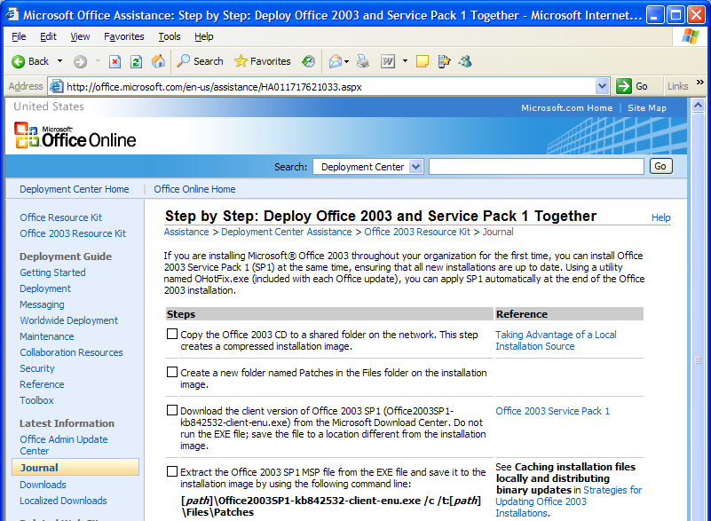
Office Resource Kit (ORK)
Planification
Guides pour les IT Pro sur la personnalisation, l’installation, et les opérations d’Office.
Kit de ressources pour Office 2007: http://www.microsoft.com/technet/prodtechnol/office/ork/default.mspx
Guides de planification et de déploiement pour Office 2007:
  Disponible sur le Web
  Mise à jour régulièrement
  Guides pas à pas pour le déploiement d’Office 2007
  Des scénarios de déploiement s’appuyant sur des études de cas
  Des plannings projet de déploiement d’Office 2007
Notes:
9/21/2007 3:53 PM
30
© 2006 Microsoft Corporation. All rights reserved.
This presentation is for informational purposes only. Microsoft makes no warranties, express or implied, in this summary.

Slide 31
Office Migration Planning Manager (OMPM)
Planification
Office Conversion Toolkit
Office Migration Toolkit
☺
Office Migration Planning Manager
L’outil Office Migration Planning Manager offre une solution pour analyser les documents office dans l’entreprise et ainsi planifier avec succès la migration vers Office 2007 en analysant l’utilisation et les éventuels problèmes de migration et de compatibilité de ces documents.
disponible en téléchargement sur http://www.microsoft.com/downloads/details.aspx?FamilyId=13580CD7-A8BC-40EF-8281-DD2C325A5A81&displaylang=en
Notes:
9/21/2007 3:53 PM
31
© 2006 Microsoft Corporation. All rights reserved.
This presentation is for informational purposes only. Microsoft makes no warranties, express or implied, in this summary.

Slide 32
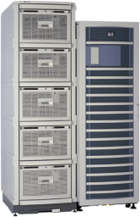

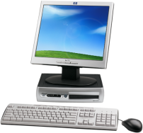

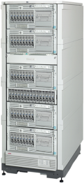
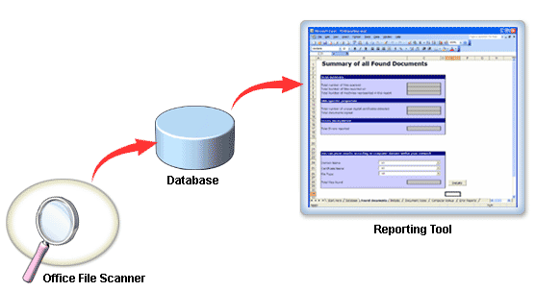
Office Migration Planning Manager
Une meilleure visibilité de vos documents
Planification
Outils d’analyse et de reporting
Fournit des informations concernant la compatibilité des formats de fichiers/documents avant migration
Petit .EXE – pas d’installation
Outil d’analyse en ligne de commande
Analyse locale ou à distance
Informations stockées dans une base SQL
File Server
Migration
Planning
Manager
Desktop
SharePoint Server
Outils :
  Outil d’analyse (offscan.exe)
  Outil « Database Provisioning and Importing » (cmdline)
  Outil de reporting (Basé Excel)
Notes:
9/21/2007 3:53 PM
32
© 2006 Microsoft Corporation. All rights reserved.
This presentation is for informational purposes only. Microsoft makes no warranties, express or implied, in this summary.

Slide 33




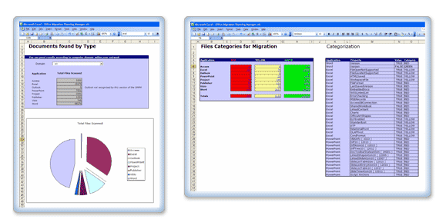
Office Migration Planning Manager
Identifier les problèmes de format pro activement
Planification
Analyse en détail et classe par priorité les problèmes de compatibilité
Crée un fichier XML pour chaque document Office et les combine dans un .cab
2 niveaux d’analyse
  Analyse propriétés
  Analyse Compatibilité
    Rouge: perte de l’historique si conversion
    Jaune: :problème dans le rendu
    Jaune: : changement dans des formules
    Personnalisation des niveaux de sévérité
Les résultats peuvent être vus avec Excel 2003 ou Excel 2007
Migration
Planning
Manager
Notes:
9/21/2007 3:53 PM
33
© 2006 Microsoft Corporation. All rights reserved.
This presentation is for informational purposes only. Microsoft makes no warranties, express or implied, in this summary.

Slide 34
IMAGEX
Réalisation
Utilitaire en mode “ligne de commande”
  Les opérations de base sont: APPEND, APPLY, CAPTURE, DELETE, DIR, EXPORT, INFO, SPLIT, MOUNT(RW), UNMOUNT
Exécutable depuis Vista, XP, 2003 et WinPE
Permet de capturer une partition au format WIM
  Ne supporte pas les captures à “chaud”
  Options de configuration
    Compression (FAST | MAX … )
    Les exclusions sont listées dans un fichier de configuration
  IMAGEX [FLAGS] /CAPTURE [source] [image file] “IMAGE NAME” "IMAGE DESCRIPTION"
Ajouter des images dans un seul WIM
  Utilisé pour optimiser les temps de capture – le hash est plus rapide que la compression
  Réduit le nombre d’images WIM à gérer ainsi que les fichiers redondants
  IMAGEX [FLAGS] /APPEND [source] [image file] “IMAGE NAME” "IMAGE DESCRIPTION"
Notes:
34

Slide 35
Edition d’image
Réalisation
Monter une image dans un répertoire
  Les images doivent être montées dans un système de fichier existant
  Permet un accès en lecture ou lecture/écriture
  Les changements sont mis en file d’attente et peuvent être appliqués (commit) ou annulés
  IMAGEX [FLAGS] /MOUNTRW [répertoire] [fichier image] Numéro-Référence
Image montée
2
Windows
Mount
Program Files
Temp
3
Users
tmp files
1
4
Mount(RW)
Commit
Images
vista.wim
Notes:
35

Slide 36
Windows PE
Réalisation
Déploiement
« Windows Pre-Installation Environment » est…
  Un environnement de pré installation de Windows Vista
  Un environnement limité à base de Windows Vista (intègre une partie du mode d’installation de Windows Vista)
  Personnalisable pour faciliter le déploiement
…n’est pas…
  Une version “Embedded” du système d’exploitation
  Il ne remplace pas un système d’exploitation client ou serveur
Les outils autour de WinPE
  DiskPart / Drvload / OSCDImag / PEImg
  BCDEdit
    Edite les données de configuration de démarrage (Boot Configuration Data)
    Utiliser pour ajouter WINPE dans un menu de boot

Slide 37
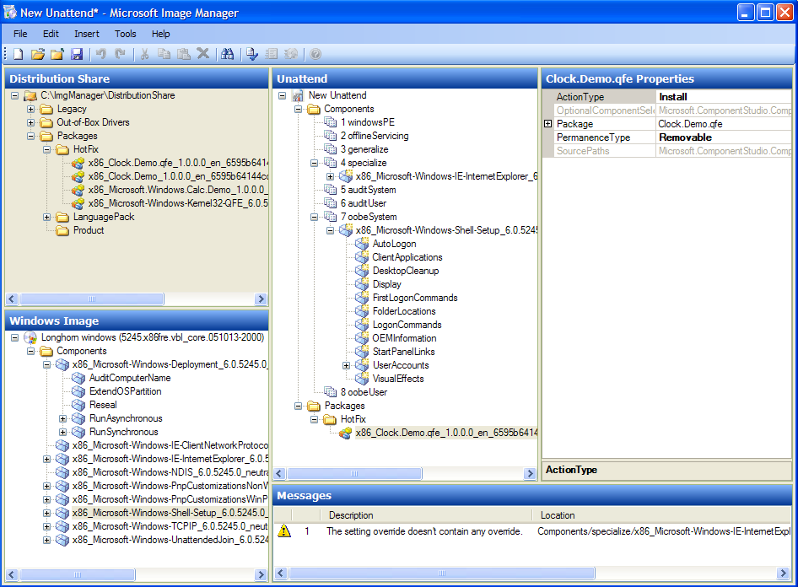
Windows System Image Manager
Réalisation
Outil graphique permettant sur une image sysprep :
  D’ajouter, de modifier, ou de supprimer des composants
Création d’un fichier de réponses (unattended) en XML permettant l’automatisation de l’installation de Windows Vista
Notes:
37

Slide 38


Outil de personnalisation Office (Office Customization Tool)
Réalisation
Combine l’ensemble des anciens outils en un seul
Partie intégrante du setup d’office (setup /admin)
  Plus de téléchargement du Web
Permet des scénarios de personnalisation
  Infrastructure Windows Installer Update (.MSP)
Une personnalisation - N’importe quel langage.
Supporte les nouveautés d’ Office 2007
  Sécurité, Outlook, paramètres utilisateur
Interface simple, localisée
Application automatique
  Juste placer le fichier dans le dossier “Updates”
  Ou spécifier le paramètre setup /adminfile fichier
Customization Tool
Notes:
9/21/2007 3:53 PM

Slide 39
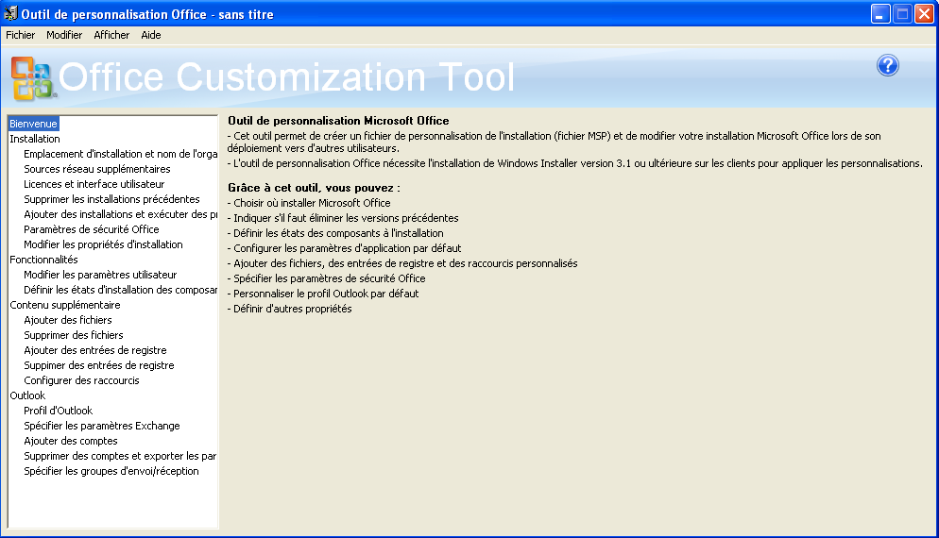
Office Customization Tool
Réalisation

Slide 40
Le fichier Config.xml
Réalisation
Il est possible d’utiliser le fichier Config.xml pour personnaliser l’installation d’Office 2007
Placer le fichier dans le dossier ou se trouve setup.exe
Méthode recommandé pour :
  Copier l’installation locale d’Office sur l’ordinateur d’un utilisateur sans lancer l’installation
  Spécifier le chemin du point d’installation réseau
  Sélectionner quels produits ou langues installer
  Changer l’emplacement du fichier de personnalisation et la dossiers des mises à jour
  Enchainer l’installation de produits complémentaire
  Faire des modifications de dernière minute

Slide 41
Application d’image : ImageX
Déploiement
Avant qu’une image soit appliquée à une cible
  Le disque cible doit être préparé (diskpart, format)
  La configuration de boot doit être dans l’image ou sur le disque
Syntaxe
    imagex /apply [image file] [Index] [Destination Path]
Options
  /verify valide les fichiers après l’application
  /ref applique depuis des parties d’images (.swm)
  /check vérifie l’intégrité de l’image WIM avant l’application
Utiliser l’option de compression FAST optimise les temps d’application d’image
  Les tests de performances ont démontré qu’ximage est aussi performant que les outils d’imagerie par secteurs de disque
Notes:
41

Slide 42



Microsoft Office File
Conversion Tool
Déploiement
Utilise les résultats de l’OMPM
N’est pas obligatoire pour une migration vers Office 2007
Conversion des anciens documents vers le format Microsoft Office Open XML
  Par défaut uniquement les documents au statut vert
Migration au travers du processus ouvrir-et-sauvegarder-des documents
Peut-être utilisé pour déverrouiller des données dans un ancien format pour la recherche (search) et la réutilisation
File Conversion Tool
Notes:
9/21/2007 3:53 PM
42
© 2006 Microsoft Corporation. All rights reserved.
This presentation is for informational purposes only. Microsoft makes no warranties, express or implied, in this summary.

Slide 43



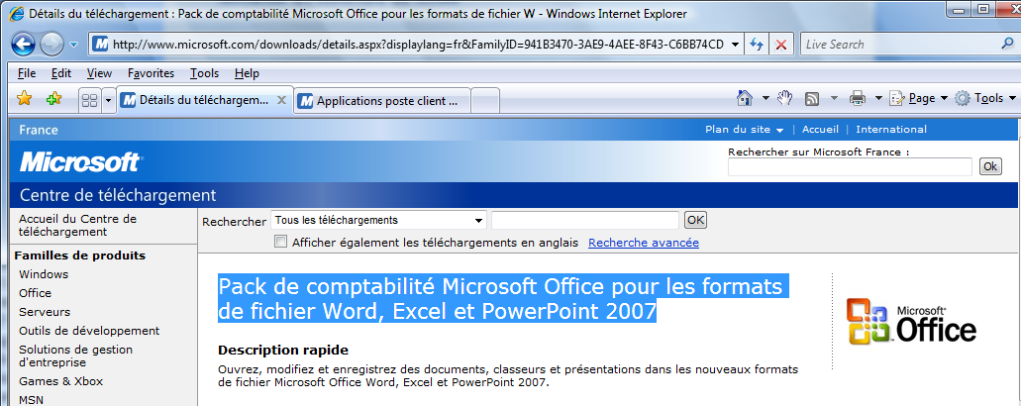
Pack de compatibilité
Déploiement
Mode de compatibilité
Add-ons à Office 2000, Office XP et Office 2003
Permet aux versions antérieures d’Office d’ouvrir et de sauvegarder au format Microsoft Office 2007
Déployable comme un msi ou sur demande à l’ouverture du fichier
Office 2003, XP, 2000
Office 2007
Notes:
9/21/2007 3:53 PM
43
© 2006 Microsoft Corporation. All rights reserved.
This presentation is for informational purposes only. Microsoft makes no warranties, express or implied, in this summary.

Slide 44
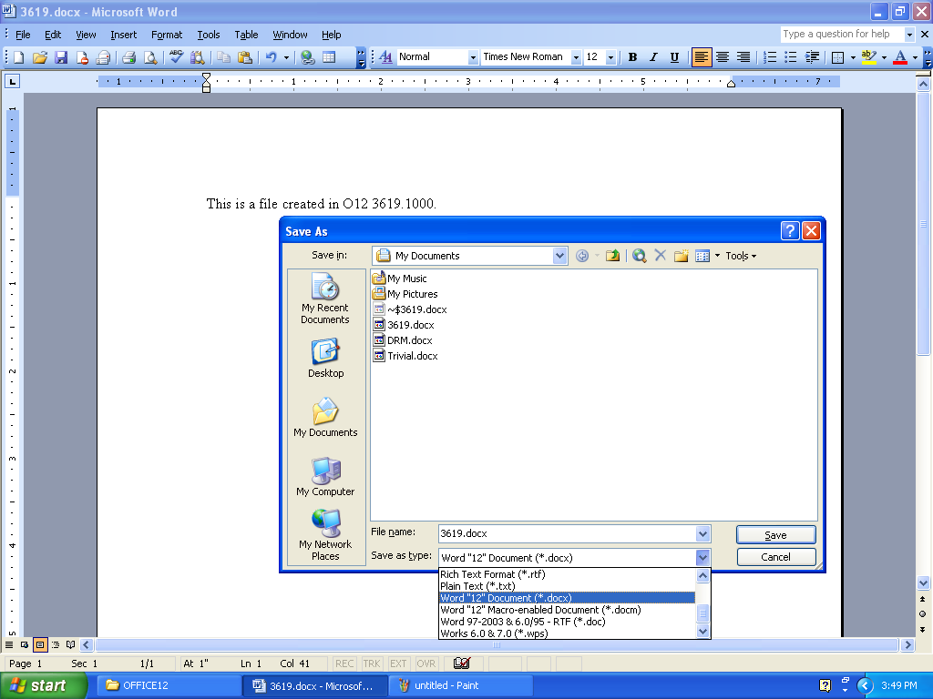
Déploiement
Notes:
9/21/2007 3:53 PM
44
© 2006 Microsoft Corporation. All rights reserved.
This presentation is for informational purposes only. Microsoft makes no warranties, express or implied, in this summary.

Slide 45
Solutions de déploiement en entreprise
Déploiement
Business Desktop Deployment (BDD)
  BDD est un ensemble complet d’outils, de procédés et de conseils pour construire, déployer et manager un poste Windows et Office
  Définir une stratégie pérenne pour les prochains cycles de mise à jour.
  Utilisation de produits du marché informatique associés à des scripts basés sur des cas concrets afin de mettre en place une solution de déploiement et de management du poste tout au long de son cycle de vie
Services de déploiement Windows (WDS)
  Solution de déploiement pour Windows Server 2003
  Mise à jour des services d’installation à distance (RIS)
  Disponible avec le SP2 de Windows Server 2003 et le WAIK
SMS 2003 Operating System Deployment Feature Pack Update
  Support des déploiements Windows Vista
  Mise à niveau du format WIM
Notes:
45

Slide 46
Business Desktop Deployment 2007
Solution de création d’une image du poste (XP, Vista, Office 2003, Office 2007)
  Mise à jour avec les outils VISTA
    Windows System Image Manager
    IMAGEX
    Windows PE
Version Lite Touch
  Scénarios avec CD/DVD, réseau et Windows Deployment Services et USMT 3.0
  Mise à jour de Lite Touch pour le BDD Vista pour déployer du Windows XP Professional
Version Zero Touch
  Support de l’OSD-FP pour Windows Vista and XP x64
  Pré-requis: SMS 2003 SP2 (pour vista) and OSD FP Update
http://www.microsoft.com/technet/desktopdeployment/bdd/2007/default.mspx

Slide 47
Business Desktop Deployment 2007
Application Compatibility Toolkit v5
Intégration d’Office 2007
  Outils de déploiement
  Outils de migration et de Compatibilité
Gestion des drivers
Editeur pour le Customsettings.ini
Mise à jour des guides de sécurité
Guide sur User Account Control
  Focus sur la compatibilité applicative
Guide méthodologique séparé des outils

Slide 48
BDD Vista Lite Touch (Standard)
Fichiers
sources
Windows Vista
Applications
Drivers
Serveur BDD
Configuration
du master
Remplacement du Config.hta
Windows System Image Manager
Support CD LAB
(Windows PE)
Remplacement du Config.hta
PEIMG
Windows PE 2.0
SETUP.EXE
IMAGEX (WIMGAPI.DLL)
CD LAB
Installation
Windows Vista
Ordinateur cible
Windows Vista
Séquence
de taches
Applications et paramètres
Sysprep
CD LAB
Capture image
Windows PE 2.0
XIMAGE (WIMGAPI.DLL)

Slide 49
Services de déploiement Windows (WDS)
Solution de déploiement pour Windows Server 2003
  Nouvelles technologies : WIM, IBS, WinPE
  Mise à jour des Services d’Installation à Distance (RIS)
    SP2 de Windows 2003
    WAIK de Windows Vista
Ensemble d’outils afin de personnaliser l’installation
  Démarrage à distance d’un environnement de pré-installation (WinPE)
  Notion de serveur PXE
Unification du format (WIM)
  Continuer de déployer les images RIS depuis les serveurs WDS
  Chemin de migration du format RIPREP vers WIM
Administration graphique et en ligne de commande

Slide 50
Comment fonctionne WDS?
Client
DHCP Server
Le client demande une adresse
1
1
Le serveur DHCP alloue une adresse
2
2
3
Le client contacte le serveur WDS
3
6
Le serveur WDS vérifie si le poste existe dans l’Active Directory
4
5
5
WDS réponds ou transfère à un serveur WDS plus proche
4
6
Le serveur WDS envoie une liste d’images de boot
WDS Server
Active Directory

Slide 51
SMS 2003 OSD Feature Pack Update
Intégration avec Systems Management Server 2003
  Inventaire pour cibler les postes cibles et le planning
  Distribution du système d’exploitation
  Pris en charge de la réplication des images par SMS
  Suivi centralisé du status des taches
Format d’image Windows Imaging
  Plus petite image / compression (ratio 3:1)
  Limité à 1 image par fichier WIM
Support des Systèmes d’Exploitation client x64
  Déployer Windows XP Professionnelle Edition x64
  Mise à niveau d’une version 32-bit vers x64
  USMT 2.6.1 pour XP et 3.0 pour Vista ou outil personnalisé
Support des déploiements Windows Vista
  Démarrage avec Vista Beta 2 (http://connect.microsoft.com)
  Déployer Windows Vista RTM
Pas de nouveaux scénarios de déploiement
Nécessite: SMS 2003 SP2

Slide 52



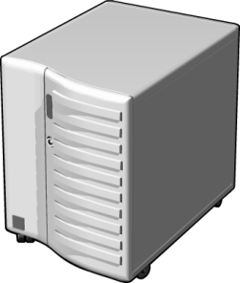

SMS 2003 OSD Feature Pack Update
Machine cible
1
L’inventaire SMS est utilisé pour créer un regroupement des machines devant être mises à jour
5
Image compréssé WIM de l’OS est téléchargée et installée
2
Client SMS reçoit la publication pour la mise à jour de l’OS, les paramètres utilisateur sont sauvegardés
6
Image est personnalisée et démarrage de celle-ci avec l’agent SMS
3
SMS distribue une image bootable WinPE au format WIM vers la partition du système
Client SMS
Agent Pre-OS
7
L’agent SMS avancé démarre
4
Fichiers de démarrage sont modifiés, le poste redémarrage WinPE et formate le disque
8
Les opérations de fin d’installation se lancent et les paramètres utilisateur sont restaurés
Bootable
WinPE
Hard
Disk
OS
Serveur
SMS
WinPE Image Delivery
Agent Client SMS Avancé
Windows est présent
Application Delivery
Pousse l’Image OS
MOM
Logs toute activité

Slide 53
Agenda
Introduction
Déploiement
Administration
Synthèse
Questions & Réponses

Slide 54


Améliorations de l’administration dans Windows Vista
Assurer la bon fonctionnement du poste
  User Account Control
  Windows Resource Protection
Simplifier et améliorer la gestion du poste
Diagnostiquer et résoudre les incidents - Automatiser les tâches
  Nouvelle MMC
  Evolutions Stratégies de groupe
  Améliorations des mises à jour
  Nouveaux fournisseurs WMI et WinRM
  Nouveautés journal d’événements et infrastructure de journalisation
  Nouveau planificateur de tâches
  Outils de diagnostic

Slide 55
Objectif 1: Assurer la bon fonctionnement du poste

Slide 56
Limiter les privilèges
Les plus bas TCO (Total Cost of Ownership) sont obtenus lorsque l’utilisateur dispose uniquement du privilège “utilisateur standard”
  Le poste reste dans un état connu
  Pas d’installation d’application non approuvée
  Moins d’arrêt et meilleur fonctionnement du poste
  Réduit le besoin de devoir ré installer le système
“…a locked and well-managed PC can save 40%.”
—Gartner, December 2005
Elévation de privilèges pour des tâches administratives et fonctions d'application spécifiques
  Même et surtout les administrateurs du poste

Slide 57
Windows Resource Protection
Maintenir la configuration du poste en interdisant tout changement pouvant provoquer une panne du système
  Fichiers systèmes et paramètres du registre protégés de tout changement accidentel par l’utilisateur ou par une application (ex:
  Seul l’« installer » Windows approuvé peut apporter des changements aux fichiers systèmes et paramètres protégés
  Si modifiés, les fichiers de démarrage sont remplacés par une source fiable

Slide 58
Objectif 2: Simplifier et améliorer la gestion du poste

Slide 59
Microsoft Management Console 3.0
Plus stable
  Détection et reporting des problèmes de fichiers enfichables (snap-in) améliorés
  Possibilité d’isoler un snap-in “gelé” dans la console
  (nouveaux snap-ins seulement)
Plus simple d’utilisation
  Interface graphique (UI) asynchrone
  Plus simple de personnaliser les consoles
  Actions possibles
Environnement de développement plus riche
  Plus simple de développer
  Conception de snap-in modélisée
  Conception au travers des Winforms

Slide 60
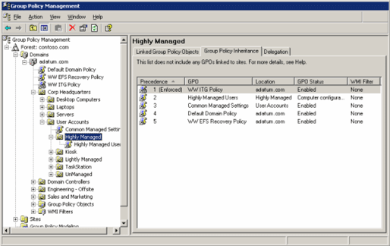
Infrastructure GPO
Application de la GPO
AD
Format de fichier
ADM et stockage
Taille Sysvol
Ciblage de la GPO
Ping, scenarios VPN
Scenarios Kiosk
Troubleshooting GPO
Messages Erreur
Fichier de log (Userenv)
Definition de la GPO
Localiser les paramétres
Pas ou peu de bonnes pratiques
Qu’est-ce et où trouver GPMC?
Gestion du changement, audit et Workflow
GPMC et GPEdit –Administration et opérations des GPO

Slide 61
Améliorations des stratégies de groupe
Catégories
Fonctionnalités et amélioration clés
Plus de paramètres
Application plus fiable et efficace des stratégies
Plus simple
d’utilisation
Le nombre de paramètres passe de 1800 à 3000
Etendues pour couvrir les nouvelles fonctionnalités
Couverture accrue des zones clé (sécurité, internet Explorer, gestion du poste…)
Group Policy Settings Reference Windows Vista
http://www.microsoft.com/downloads/details.aspx?FamilyID=41dc179b-3328-4350-ade1-c0d9289f09ef&DisplayLang=en
Infrastructure plus sécurisée et plus stable (service distinct)
Application des GPO en fonction du réseau découvert
Stratégies de groupe locales multiples
Amélioration du diagnostic
Console GPMC intégrée à Windows Vista
Nouveau format et prise en charge des environnements multi langues (ADMX, ADML)

Slide 62
Stratégie pour les périphériques de stockage amovibles
Politique (Removable Storage Access) à la fois au niveau Ordinateur et Utilisateur pour contrôler l’accès en lecture, écriture et exécution
Type de périphérique de stockage amovible (Removable Storage Device classes)
  CD/DVD, Bandes (Tape), disquettes, Windows Portable Devices (WPD), téléphonie (PAP)
  Tout autre périphérique externe de stockage
Seulement les paramètres associés à l’ordinateur sont applicables en mode Terminal Serveur

Slide 63
Stratégie pour l’usage des périphériques
Ajouter la prise en charge de périphériques et autoriser ou interdire leur installation (Device Installation Restriction)
  Les pilotes approuvés par le service informatique peuvent être ajoutés dans le Trusted Driver Store
  Bloque l’installation du pilote pas l’utilisation du périphérique
Paramètres de restriction associés à l’Ordinateur
  Autoriser/refuser en fonction :
    Classes du périphérique (Device Classes)
    IDs du périphérique (Device IDs)
    Refuser tout périphérique
    Permettre aux administrations d’outre passer la restriction
Notes:
63

Slide 64
Modèles d'administration (ADM) pour Office System 2007
Disponible en téléchargement sur
  http://www.microsoft.com/downloads/details.aspx?displaylang=fr&FamilyID=92d8519a-e143-4aee-8f7a-e4bbaeba13e7
  Forcer la sauvegarde au format Office XML Format
Office version | File name
2007 | Office12.adm
Office 2003 | Office11FF.adm
Office XP | Office10FF.adm
Office 2000 | Office9FF.adm
Group Policy | Valeurs possibles
WordDefaultFileFormat | .docx (Word XML format); .doc (Word 97-2003 binary format
ExcelDefaultFileFormat | .xlsx (Excel XML format); .xls (BIFF8 binary format)
PPTDefaultFileFormat | .pptx (PowerPoint XML format); .ppt (binary format)

Slide 65
Service “Group Policy Client”
Fiabilité
  Avant Windows Vista, les processus liés aux stratégies de groupe étaient implémentés dans la processus Winlogon
  Les stratégies de groupe sont maintenant prises en charge par un service partagé sur le client (svchost.exe)
Le service a été “durci”
  Un administrateur local a besoin de privilèges élevés pour arrêter le service
  La configuration de redémarrage du service permet la reprise en cas d’échec de celui-ci
Isolation des extensions tierces coté client

Slide 66
GPOs locales multiples
Stratégie de groupe locale utilisée
  Environnements sans AD, machine en groupe de travail (Kiosk, …)
  Demande des clients : pouvoir définir différentes stratégies locales en fonction des utilisateurs
Multiple stratégies de groupe locales (LGPOs)
  La machine (identique au LGPO actuel)
  Nouveau: groupes locaux (Admin et Non-Admin)
  Nouveau: utilisateurs locaux
L’ordre d’application reste le même (L-S-D-OU)
  Un utilisateur reçoit soit la GPO Admin soit Non-Admin (pas les deux)
GPOs de domaine sont prioritaires aux LGPOs

Slide 67
Diagnostic des GPOs
Evénements Administration
  Evénements dans le journal ‘System’ log
  Source: “Group Policy Service” et plus ‘Userenv’
  liens vers le site MS avec des informations de résolution pas à pas, articles KB
Evénements Opération
  Evénements dans le journal Application ‘Group Policy’
  En remplacement de Userenv.log
  Regroupement des événements lors de l’application d’une stratégie de groupe
  Informations pertinentes comme nom d’utilisateur, liste GPO, temps d’application de la stratégie de groupe…
Note: Pas d’évolution concernant les extensions

Slide 68
Console d’administration des stratégies de groupe (GPMC)
GPMC est l’outil pour l’administration des stratégies de groupe : il faut l’utiliser ☺
  Ensemble d’interfaces scriptables
  Snap-in MMC, construit sur ces interfaces
Fonctionnalités:
  Reporting, recherche, jeu de stratégie résultant (RSoP), sauvegarde/restauration, import/export (migration), copier/coller, scripting des opérations sur les GPOs (pas les paramètres)
Disponible nativement sur Vista – plus de téléchargement/installation
Pas d’évolution majeure, uniquement la correction de bug

Slide 69
Fichiers modèle de stratégies
Les limites des fichiers .adm
  Pas de support pour les environnements multi langues
  Taille de Sysvol (4Mo+ par GPO – pas top !)
  Pas simple en terme de syntaxe
Bénéfices du nouveaux format .admx
  Support des environnements multi langues (associé avec les fichiers .adml)
  Stockage des fichiers amélioré (utilisation des fichiers admx locaux ou du “central store”)
  Langage plus extensible (basé XML)
  Cohabitation possible des formats adm et admx
Outil ADMX Migrator
  http://www.microsoft.com/downloads/details.aspx?familyid=0F1EEC3D-10C4-4B5F-9625-97C2F731090C&displaylang=en

Slide 70
Pas de Central Store
%windir%\policydefinitions
Printing.admx
inetres.admx
…
%windir%\policydefinitions \en-us
    Printing.adml
    inetres.adml
Windows Vista
Administrative Machine
(English)
%windir%\policydefinitions
Printing.admx
inetres.admx
…
%windir%\policydefinitions \fr
    Printing.adml
    inetres.adml
Windows Vista
Administrative Machine
(French)

Slide 71
Avec un Central Store
Windows Vista
Administrative Machine
(English)
<sysvol>\policies\policydefinitions
Printing.admx
inetres.admx
..
\en-us
Printing.adml
inetres.adml
\fr
Printing.adml
inetres.adml
\ ..
Windows Vista
Administrative Machine
(French)

Slide 72
Evolutions futures ( SP1 de Vista)
Modèles pour gérer les scénarios communs
  Commentaires par GPO ou par paramètres
  Nouveau nœud « Starter GPOs » modèle dans la GPMC
    Création de nouvelles GPOs basées sur des modèles
Recherche/filtre rend plus simple la recherche des bons paramètres
  Paramètres de filtrage basés sur :
      Le texte des titres où des explications
      Plateformes & applications “supporté sur”
      GPO Configurée (enabled ou disabled)
      GPO Commentée

Slide 73
Gestion des imprimantes
Nouvelle console de gestion centralisée des imprimantes (mmc)
  La même que dans Windows Server 2003 R2 ☺
Via les stratégies de groupe
  Déployer les imprimantes en les associant aux machines ou aux utilisateurs
    Par machine : utilisation partagée
    Par utilisateurs: l’imprimante suit l’utilisateur
  Supprimer des drivers d’impression
  Interdire l’installation des périphériques d’impressions non approuvés
  Déléguer les droits d’installation des imprimantes

Slide 74



Améliorer la gestion des correctifs
Moins consommateur
de temps pour les administrateurs
Moins de
perturbations
pour les utilisateurs
Moins de correctifs (on va essayer ☺), correctifs de
plus petites tailles
Outil commun d’analyse
Appliquer les correctifs directement sur les images
Moins de redémarrages
  Restart Manager
Mise à jour automatique pour tout
Expérience avec les mises à jour : cohérence et fiabilité

Slide 75
Evolutions Windows Management Instrumentation
Plus de fournisseurs WMI → plus administrable
Nouveaux fournisseurs WMI:
Trusted Platform Module (TPM)
Boot Configuration Database (BCD)
Intelligent Platform Management
Interface (IPMI)
Windows Parental Control (WPC)
Network Access Protocol Client (NAP)
Etendre les possibilités d’audit avec WMI
  Exemple: Un administrateur administrant les périphériques TPM peut retrouver via WMI les informations relatives au TPM dans le journal sécurité

Slide 76
Windows Remote Management (WinRM)
“Firewall Friendly Remote Access Protocol” (Remplace DCOM)
  HTTP et HTTPS
  Implémentation Microsoft de WS-Management
Qu’est-ce que WS-Management ?
    Un protocole de management de type Web service basé sur XML/SOAP
    Peut accéder à la plupart des objets WMI existants
    Supporte les « Service Processors Out-of-Band »
    « In-Band » : fonctionnalités plus riches, notamment pour la gestion logiciel

Slide 77
WS-Management Access-Path
WS-Management
Enumerate Response
WS-Management
Enumerate Request
WS-Management
.NET Client Applications
HTTPS (TCP/443)
Windows Forms
Web Forms
WMI Plug-in
For WS-Mgmt
C/C++
Client
Scripts
WMI Consumers
(Management
Applications)
System.Management
WMI Scripting
API
COM Inter-Op
3
WMI COM API
COM/DCOM
WMI
Repository
WMI Core
(CIM Object Manager)
2
WS-Management
WMI Infrastructure
COM/DCOM
SNMP WMI
Provider
Cimv2 WMI
Provider
Any WMI
Provider
COM Inter-Op
WMI
Providers
System.Management.
Instrumentation
…
Managed
Objects
SNMP
Managed entity
Windows (Win32)
Managed entity
Any
Managed entity
(Native Code)
.NET WMI Provider
1
Native C/C++
.NET Managed App/entity
.NET C#, VB.NET, etc

Slide 78
Administration à distance
Winrm : Outil de ligne de commande de la gestion à distance de Windows
WinRS: Windows Remote Shell
  Utilise la pile WSMan pour l’exécution de scripts à distance
IPMI Driver
Transfert d’événements (Event forwarding) en s’appuyant sur le protocole WS-Management
  Nouveau service “Windows Event Collector”

Slide 79
Solutions autour de la sauvegarde
Centre de sauvegarde et de restauration
  Sauvegarde Manuelle / Automatique et image du système (.vhd)
Statut de configuration et de restauration
Volume Shadow Service (VSS)
  Crée des “snapshots” en lecture seule des volumes
  Utilisation pour les sauvegardes : accès à tous les fichiers
  Création des versions précédentes pour les retours arrières données et fichiers système
WinRE (Windows Recovery Environment )
  Basé sur WinPE, remplace la console de récupération de XP,
  Outils de réparation automatique et manuel
  Récupération d’une partition, d’un disque
  Création d’un disque de réparation : WinRE recovery disk

Slide 80
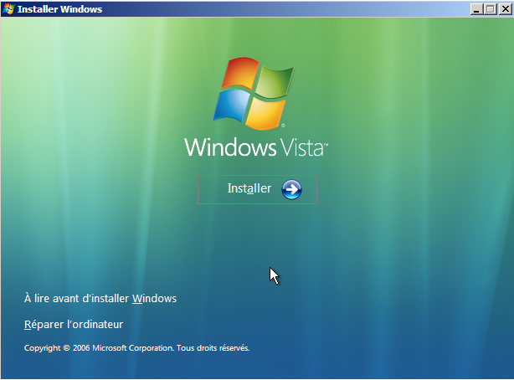
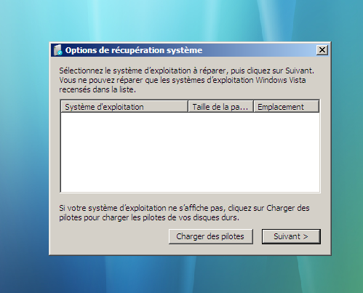
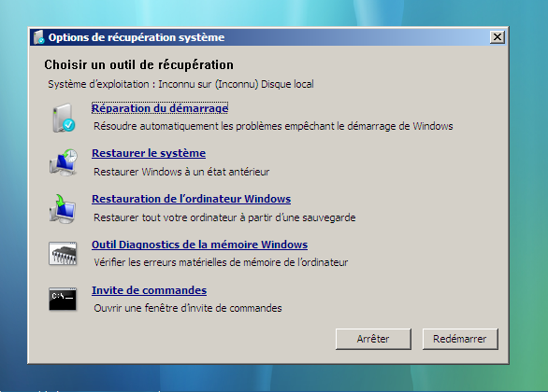
Options de récupération

Slide 81
Objectif 3: Diagnostiquer et résoudre les incidents –
Automatiser les tâches

Slide 82
Windows Diagnostics Infrastructure
(WDI) Trois phases
Instrumentation
Détecter le problème
Diagnostic
Diagnostiquer le problème
Résolution
Résoudre le problème
  Basé sur des évènements
    Simple
    Arrêt / Redémarage des traces
  A la demande
  Basé sur des compteurs
Détecter les indicateurs d’erreurs
Gérer les modules de diagnostic avec des connaissances spécifiques à chaque domaine
Recherche de la cause du problème
Vérifier une panne probable du disque dur
Résoudre le problème automatiquement si possible
Aider l’utilisateur à trouver une solution
Avertir l’utilisateur et lui proposer de faire une sauvegarde
Exemple: problèmes d’E/S sur un disque dur

Slide 83
Journal d’événements
Savoir où chercher l’information
  Centralisation des événements, console unique
  Résumé des événements
Trouver les informations
  Filtrage avancé
  Définir et sauvegarder des vues, vues par défaut
Savoir quoi faire
  Documentation et informations plus détaillées
  Intégration des tâches
Gérer de manière centralisée
  Transfert d’événements
  Voir plusieurs journaux à partir d’un poste
Gérer la quantité d’information
  Activer ou pas les informations détaillées pour la résolution
Nouveau format : fichier (XML)

Slide 84
Planificateur de tâches
Automatisation
  Activation d’une tâche sur événement au travers d’un assistant
  Lancement des tâches au démarrage, à l’ouverture de session, quand idle, ou quand connecté au réseau
  Spécifier des conditions multiples pour lancer une tâche
Lancer les tâches en séquence
  Engendrer des actions multiples sur la base d’une seule condition
  Synchroniser des tâches pour des scénarios complexes
« Superviser » les tâches
  Vues résumé des tâches ordonnancées et lancées
  Trace des succès et des échecs
  Envoi d’un mail quand la tâche se termine ou a rencontré un problème

Slide 85
Diagnostics en entreprise
Rendre l’utilisateur plus autonome vis-à-vis de son support IT ☺
  Détecter et diagnostiquer automatiquement les problèmes de support
  Aide personnalisable
  Assistance à distance
    Amélioration des performances
    Support du NAT
Rendre le service informatique mieux outillé vis-à-vis de ses utilisateurs ☺
  Evènements pour tracer ce qui se passe
  Contrôle via les GPO

Slide 86
Problèmes automatiquement détectés et résolus
Problèmes
Diagnostics
Panne du matériel
Problèmes réseaux
Performance du client
Utilisation excessive des ressources système
Transitions
Système qui ne démarre pas
Crash d’un service
Diagnostic panne disque
Problème barrette mémoire
Diagnostics réseau (LAN, sans fil)
Lenteur du shell
Boot/logon lent
Gel application et fuite mémoire
Echecs d’hibernation
Start-up Repair Tool (SrT)
Redémarrage automatique des services système

Slide 87
Agenda
Introduction
Déploiement
Administration
Synthèse
Questions & Réponses

Slide 88




Windows Vista et Office 2007 pour l’Entreprise
Planification
Déploiement
Operations
Aider nos clients lors de la planification du projet de migration vers Windows Vista et Office 2007
Outil d’analyse de compatibilité des applications
Bonnes pratiques de planification de projet
Des partenaires et Microsoft Services formés pour vous assister dans votre projet de migration
Simplifier les déploiements de Vista et Office 2007
Nouveaux outils
Innovations
Business Desktop Deployment 2007
Réduction du nombre d’image (Vista et Office), support des environnements multi langue
Réduire le coût des opérations liées au poste de travail
Améliorer la fiabilité et la sécurité du poste de travail
Offrir les outils permettant d’administrer à distance le poste de travail
Diagnostiquer et résoudre automatiquement les problèmes

Slide 89





Fonctionnalités de déploiement
Windows 2000
Office XP
Windows XP
Office 2003
Windows Vista
Office 2007
Déploiement par image (IBS)
Windows Imaging Format (WIM)
Application Compatibility Toolkit
User State Migration Toolkit
Windows Automated Installation Kit
Office Deployment Tools
Office Setup – Language Neutral
Windows Deployment Service /
SMS Operating System Deployment
Windows PE

Slide 90

Evolution des fonctions d’administration
Windows 2000
Professionnel
Windows XP
Professionnel
Windows Vista
Stratégies de groupe
Console de stratégies de groupe
Composant additionnel
Planificateur de taches / Journaux
d’événements
Microsoft Management Console 3.0
Composant additionnel
Windows Resource Protection
Clichés instantanés
Windows Remote Management
Assistance à distance (support du NAT)
Diagnostics intégrés (les pannes de disques, la dégradation des performances,
l'absence de connexion au réseau et l'impossibilité d'arrêter correctement l'ordinateur)

Slide 91
Ressources techniques
Site TechNet Windows Vista
    http://www.microsoft.com/france/technet/produits/windowsvista/default.mspx
  Site TechNet Office 2007
  http://www.microsoft.com/france/technet/produits/office/office2007.mspx
  Site TechNet Business Desktop Deployment
  http://www.microsoft.com/france/technet/desktopdeployment/default.mspx
Microsoft E-Learning
    http://www.microsoft.com/learning/default.mspx

Slide 92

Questions / Réponses

Slide 93

Microsoft France
18, avenue du Québec
91 957 Courtaboeuf Cedex
www.microsoft.com/france
0 825 827 829
msfrance@microsoft.com

